Slide 1

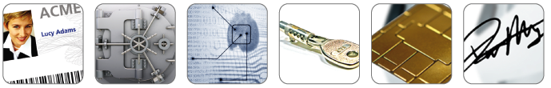

Étude et développement d'un connecteur CMC
  Projet de fin d'études
  Nicolas MASSÉ

Slide 2
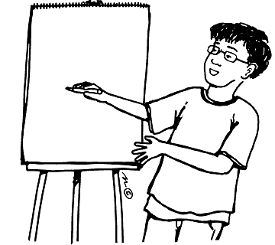


Sommaire
Présentation
Étude
Travail effectué

Slide 3
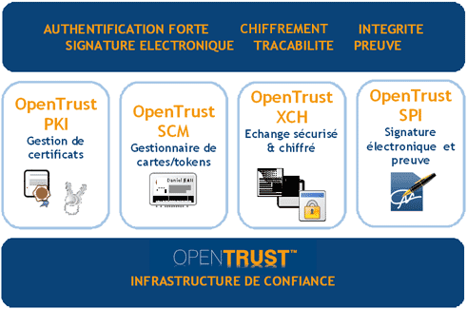
OpenTrust est un éditeur de logiciels
Leader des infrastructures de confiance
  Plus de 100 références dans les grands comptes et administrations
Objectif : offrir au marché des solutions faciles et rentables rapidement
ﾲ
Présentation

Slide 4
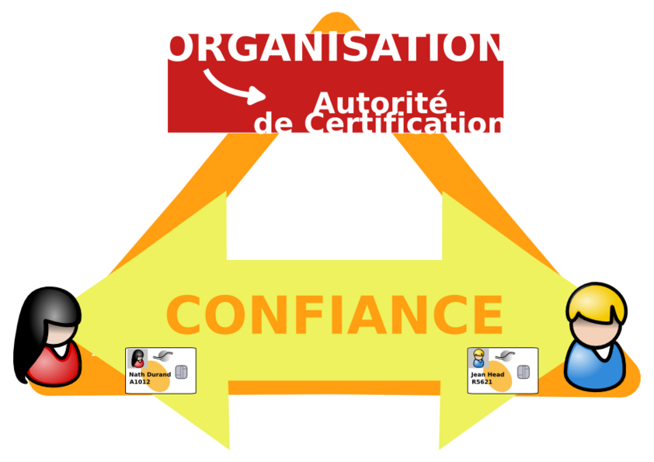
Rappels et définitions
Une PKI est composée de plusieurs éléments :
  des AC (Autorité de Certification)‏
  des AE (Autorité d'Enregistrement)‏
  des EE (Entité d'Enrôlement)‏
Un connecteur est une interface qui expose des fonctions de la PKI
L'enrôlement est le processus
de délivrance d'un certificat
ﾲ
Présentation

Slide 5
OpenTrust-PKI est une PKI Open Source, souple et robuste.
Plusieurs modes de fonctionnement
  mono/bi/tri machine
Plusieurs modes de délivrance
  Centralisé / décentralisé
Différents modes de validation
  Pré-validation
  Externe
  Par un opérateur
Intégration aux processus de l'entreprise via un connecteur SOAP
ﾲ
Présentation

Slide 6
Question
  Comment enrôler un grand nombre
  de contrôleurs de domaine
  [avec un coût minimal] ?
ﾲ
Présentation

Slide 7
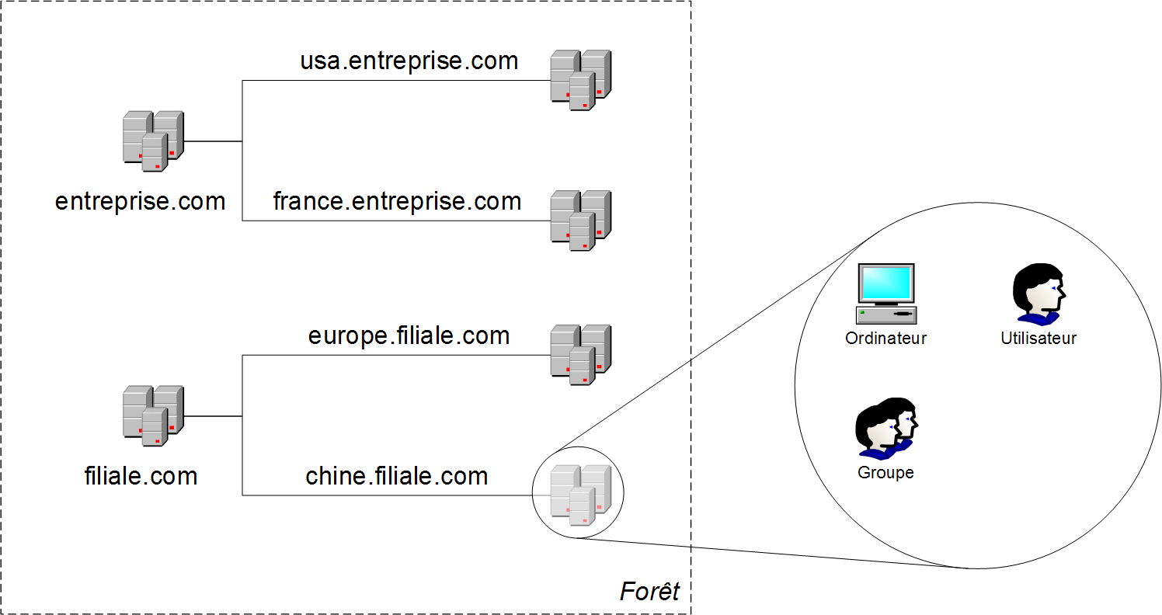
Pourquoi les contrôleurs de domaine ont-ils besoin de certificats ?
C'est un pré-requis à la mise en place du “Smartcard Logon”
Étude

Slide 8
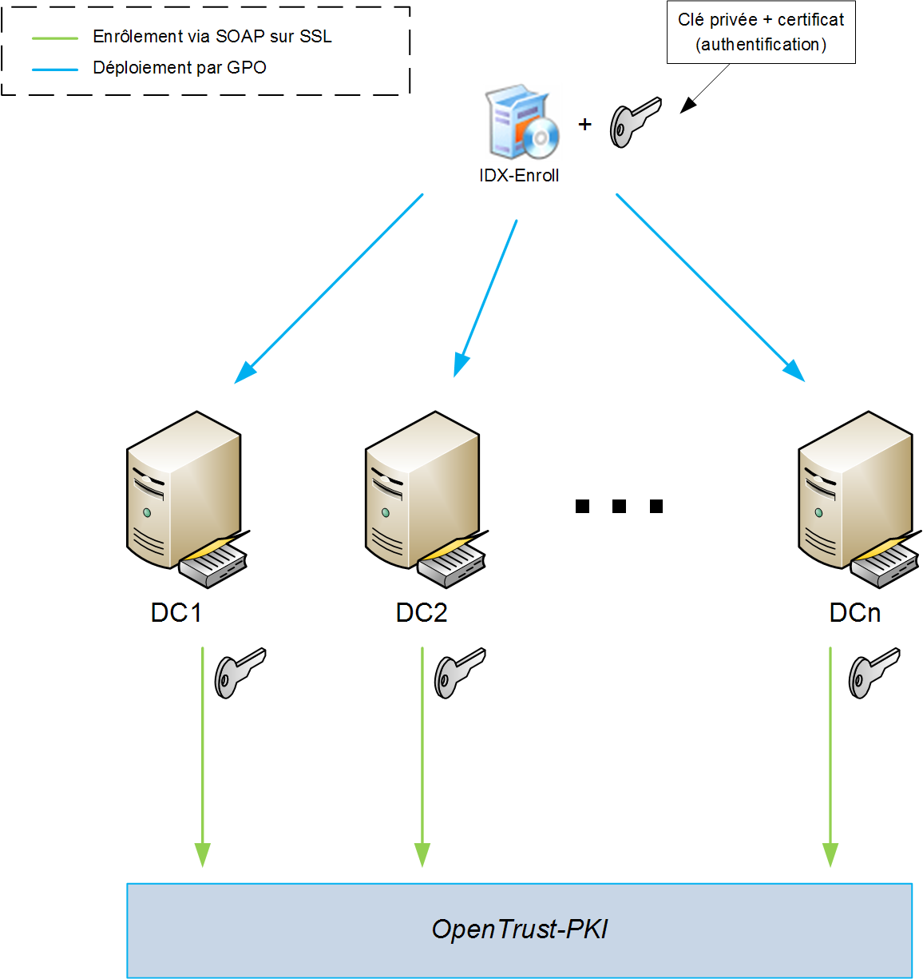
IDX-Enroll est une application d'auto-enrôlement, lourde à déployer
Étude

Slide 9
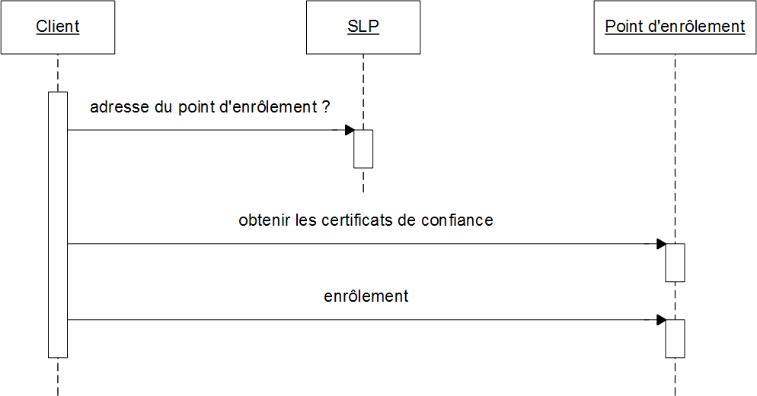
L'auto-enrôlement est à la PKI ce que le DHCP est aux réseaux IP
L'auto-enrôlement est un processus automatique (sans intervention humaine) de délivrance d'un certificat.
Étude

Slide 10
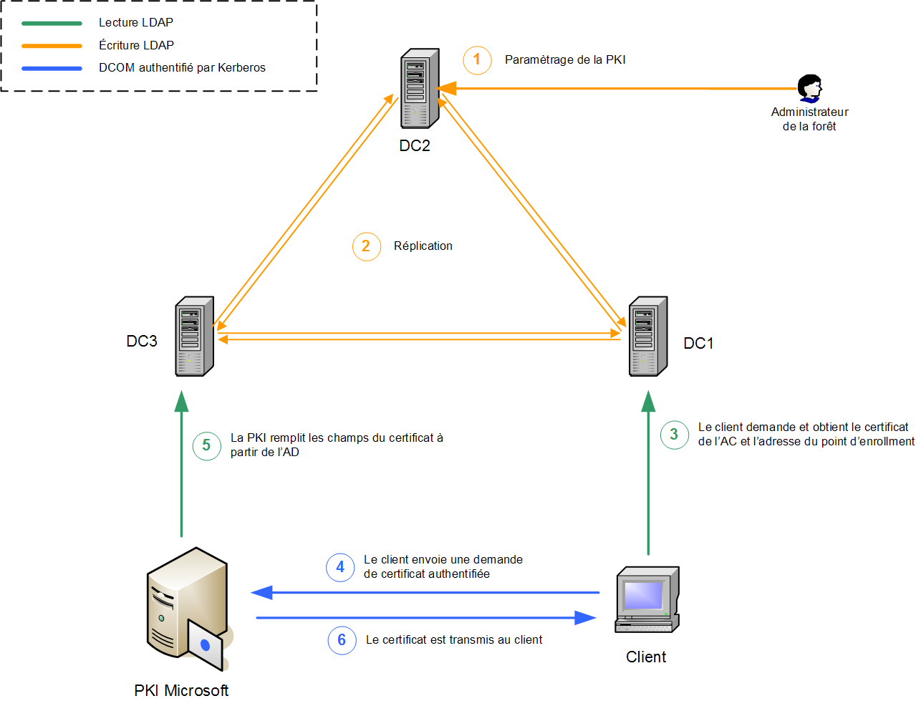
Les clients standards d'auto-enrôlement Microsoft utilisent le protocole CMC
Étude

Slide 11
CMC est un protocole cryptographique d'enrôlement
CMC: “Certificate Management over CMS”
CMS: “Cryptographic Message Syntax” (PKCS#7)‏
Deux modes de fonctionnement
  Simple (PKCS#10 + PKCS#7)‏
  Complet (Objet ASN.1 dans un PKCS#7)‏
Le mode simple est préféré lorsque c'est possible
Un protocole complet et complexe
  La norme n'est (à priori) pas implémentée en totalité par les clients Microsoft
Étude

Slide 12
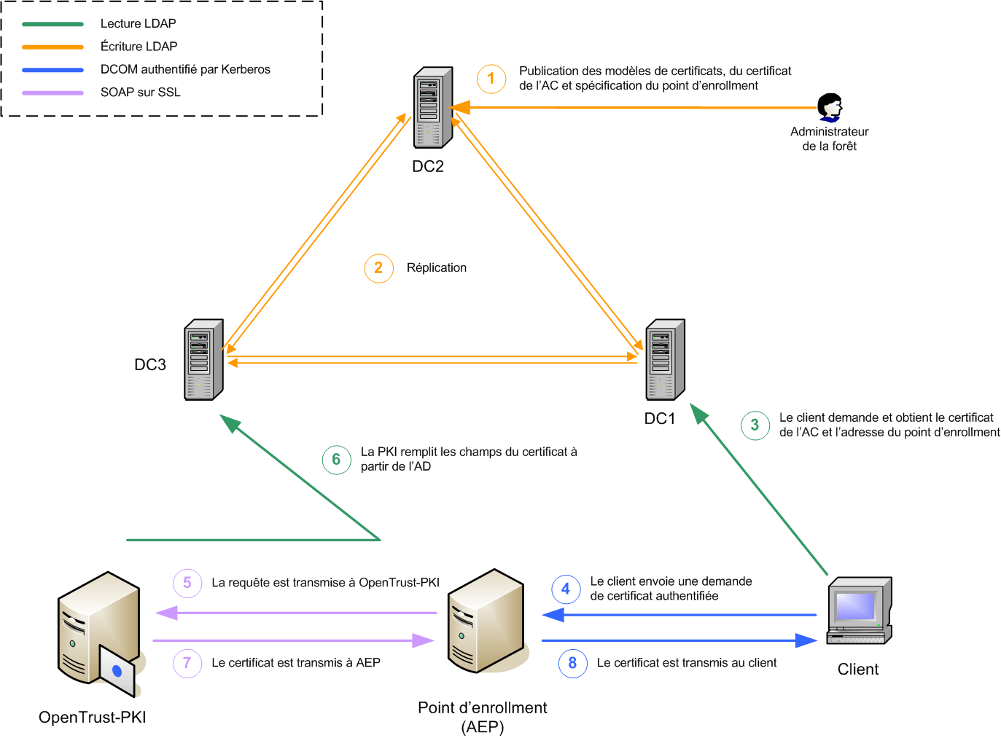
AEP est un serveur mandataire authentifiant
Travail effectué

Slide 13
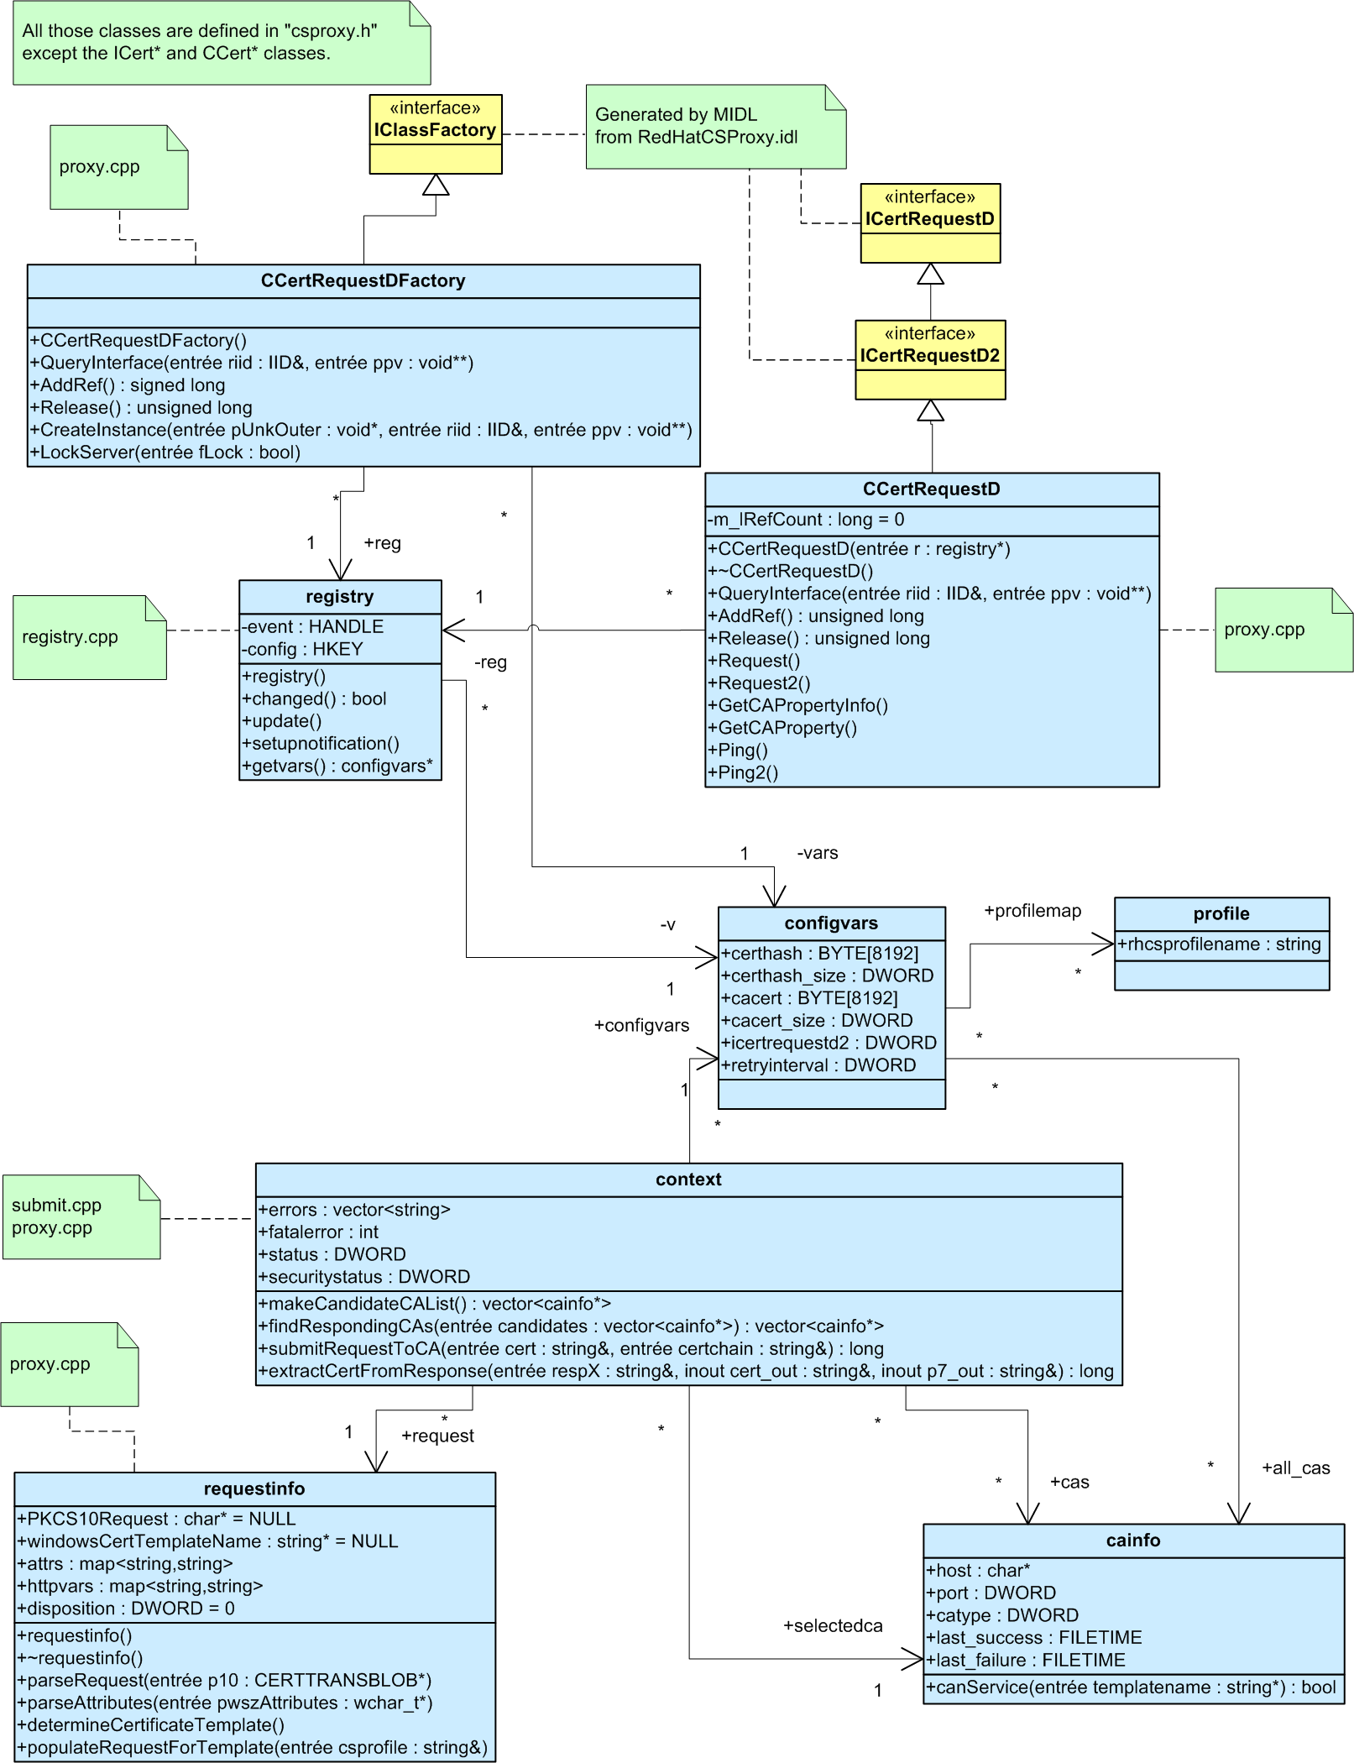
Diagramme UML d'AEP
AEP est codé en C++
Les fuites de mémoire sont documentées (sic)‏
Un diagramme UML inutilement complexe
Aucune interface
Travail effectué

Slide 14
Les évolutions d'AEP
Migration vers .NET 2.0
  Meilleure maintenabilité
  Moins de bugs
  Sécurité accrue
  Meilleure stabilité
Réarchitecture du logiciel
  Diminuer le couplage entre les différentes parties
  Séparer le fonctionnel de la technique
  Extensibilité (plugins)‏
Modules de sortie
Gestion
Pont C++/CLI
Objets DCOM
Travail effectué

Slide 15
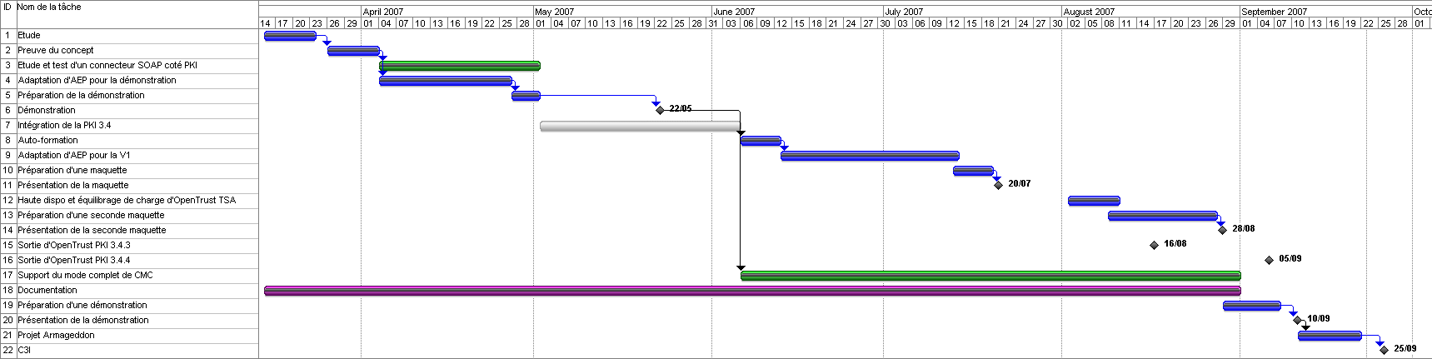
Présentation du stage
Objectif : permettre l'utilisation du client Microsoft avec OpenTrust-PKI.
Durée: 5 mois (+5 semaines d'intégration)‏
Travail en équipe
  avec un autre stagiaire : David
Travail effectué

Slide 16
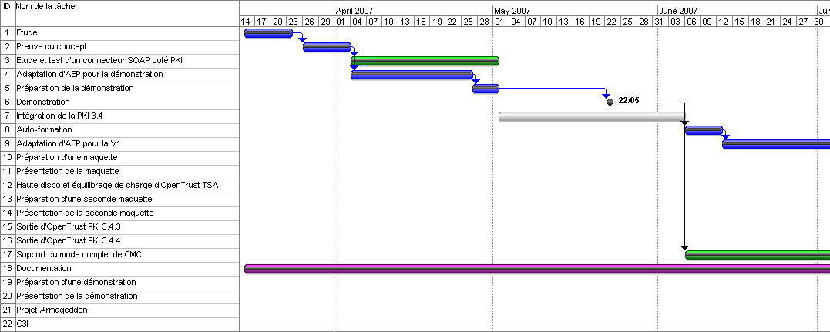
Organisation temporelle du stage (1)‏
Travail effectué

Slide 17
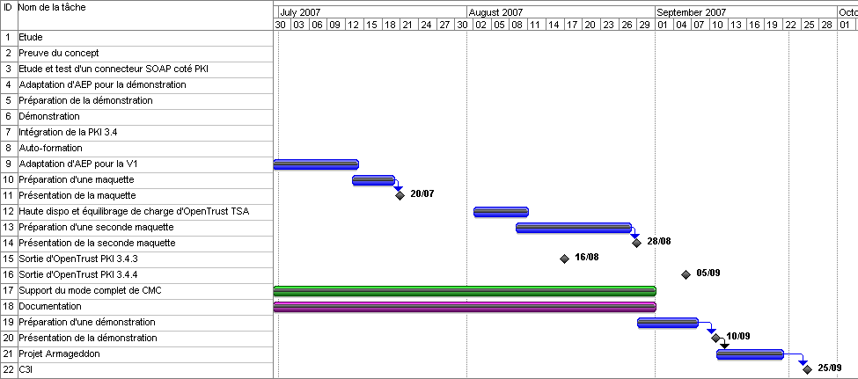
Organisation temporelle du stage (2)‏
Travail effectué

Slide 18
Les problèmes que j'ai rencontrés sont dûs à un manque de documentation
Interfaces d'enrôlement non documentées
  Aide de Steve Parkinson
  Méthodologie “Hypothèse / expérience”
Technologie DCOM dépréciée et peu documentée
  => Lecture de “Professionnal DCOM Programming”
Programmation Windows difficile
  => Lecture de “The .NET developer's guide to windows security”
Déverminage délicat
  => Utilisation de Procmon, Wireshark, dumpasn1
Travail effectué

Slide 19
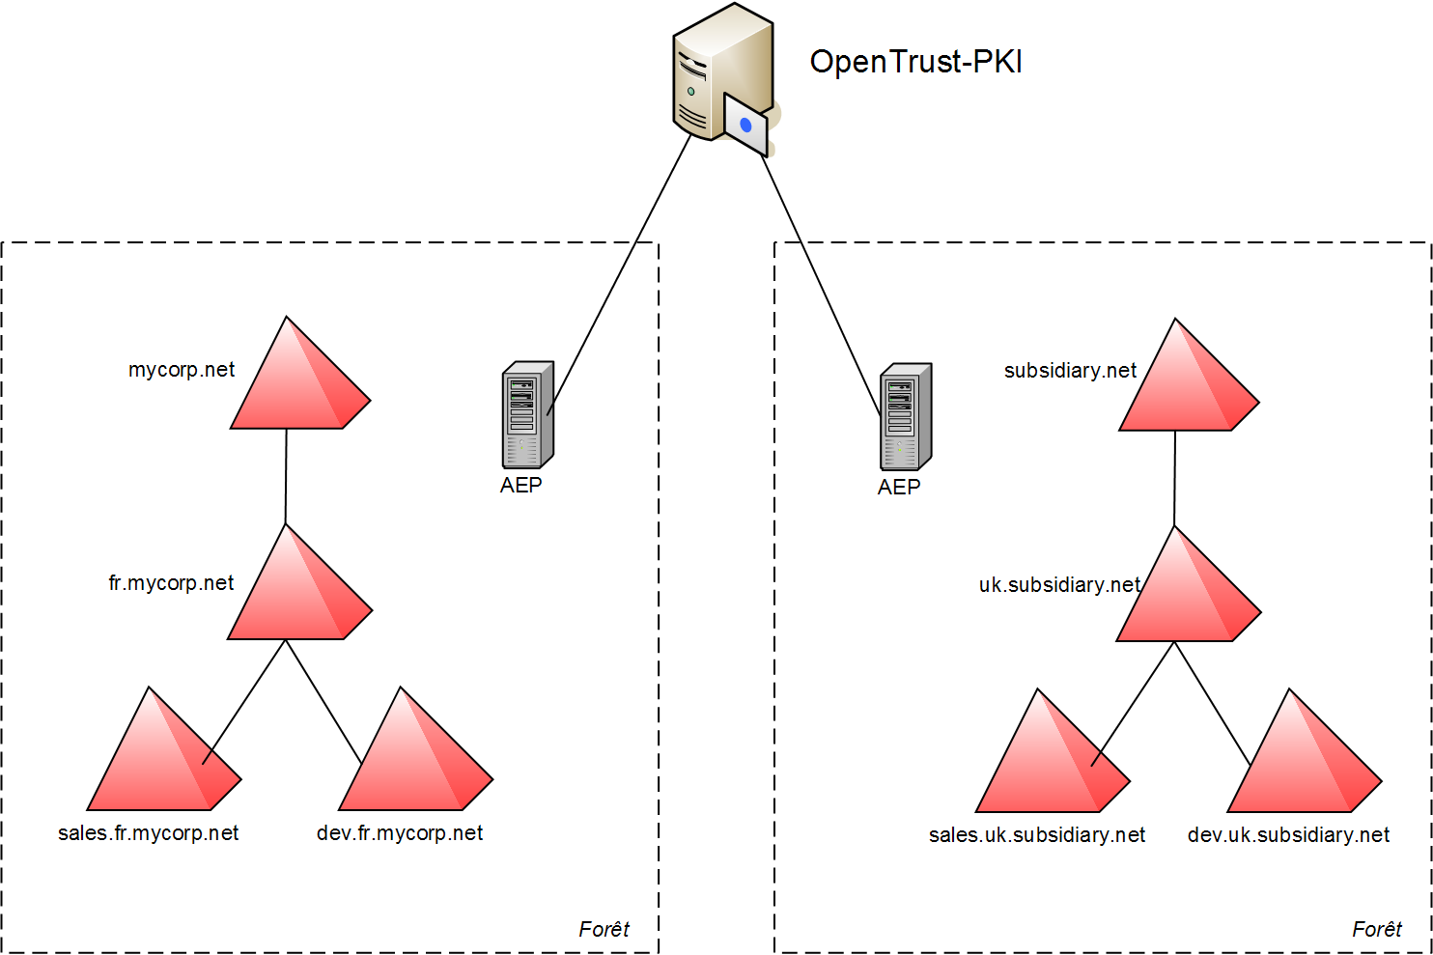
Avantages de la solution
Travail effectué

Slide 20
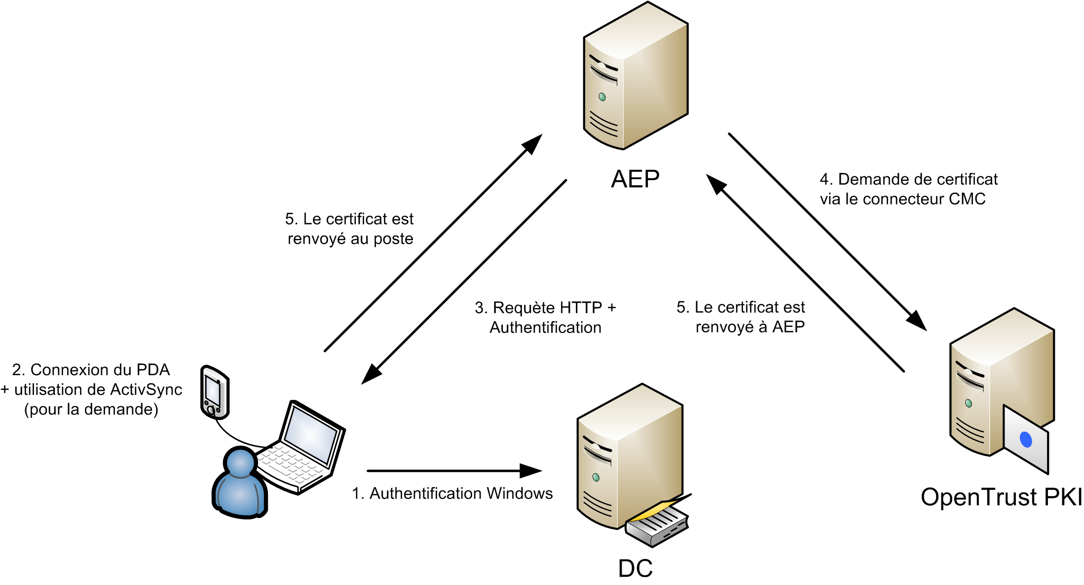
Et bien plus encore...
Travail effectué

Slide 21
The next step
Interface Web
Interfaces DCOM
Plugins d'audit / archivage
Plugins de contrôle
Plugin d'aiguillage
Connecteur CMC
Connecteur SOAP EE
Travail effectué

Slide 22
Bilan et résultats
Connaissances acquises
  Sécurité Windows
  Programmation Win32
  Réseaux Windows
  SOAP
  DCOM
  Perl
  .NET
  Produits OpenTrust
  Périmètre fonctionnel de la PKI
Apport pour OpenTrust
  Intégration de la PKI 3.4
  Un produit industriel intégré à l'offre OpenTrust
Compétences développées
  Organisation
  Communication
  Génie Logiciel
  Travail en équipe
Vers de nouvelles aventures...

Slide 23
Étude et développement d'un connecteur CMC
  Projet de fin d'études
  Nicolas MASSÉ

